Slide 1
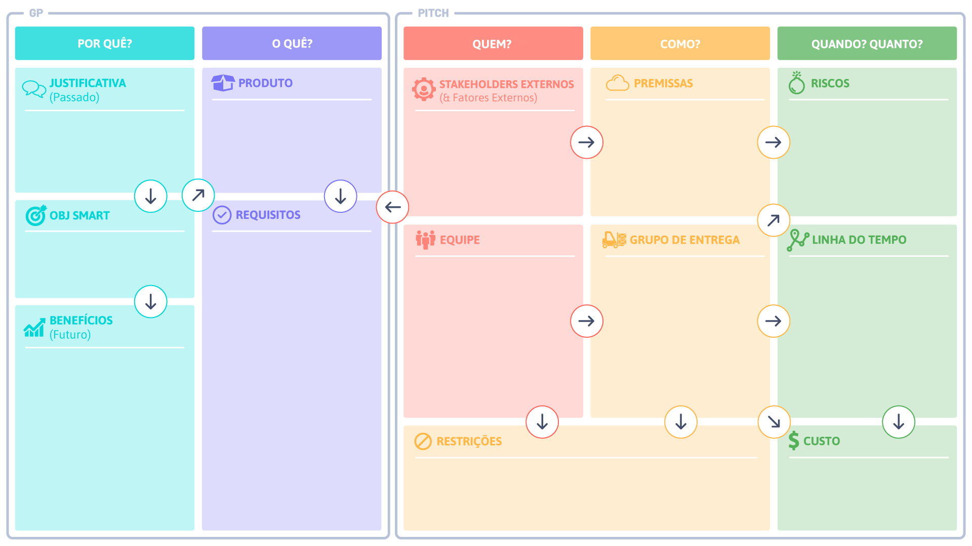
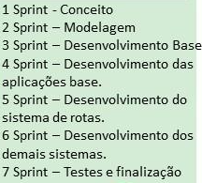
-Descarte incorreto de produto
-Contaminação do meio ambiente
-Sistema de troca de pontuação através do descarte correto de óleo nas maquinas de coletas.
Sistema de troca com benefícios através de pontos acumulativo através de troca de óleo usado
-Mal funcionamento durante o uso
Vazamento de dados
- Falha na troca de pontos
-Usuário Final
-Fabricante
-Fornecedor
-Versatilidade de acesso
-Modo fácil de uso
-Sistema simples e prático para uso de diversos públicos
-Múltiplos pontos de acesso
-Segurança de Dados
- Funcionalidade estável
-Desenvolvedores
- QA
Gestor do Projeto
(Ester Carlos , Lara Rodrigues , Maisa Oliveira)
-Desenvolvimento
-Prototipagem
-Implementação
-Facilidade de descarte
-Fácil acesso
-Custo beneficio
-Prevenção de contaminação meio ambiente
- Troca de pontos de vantagem .
Aplicação deve conter banco de dados não relacional
-Deve conter base para englobar matérias do curso .
Equipe adequada para o tipo do produto
-Equipamento necessário

